Slide 1
МБУК ЦБС
Красносулинского городского поселения
ЦГБ им. М.А.Шолохова
«Старый друг мой, Горный лес!»
Экологическое путешествие по заказнику «Горненский»
г.Красный Сулин
2016 г.

Slide 2
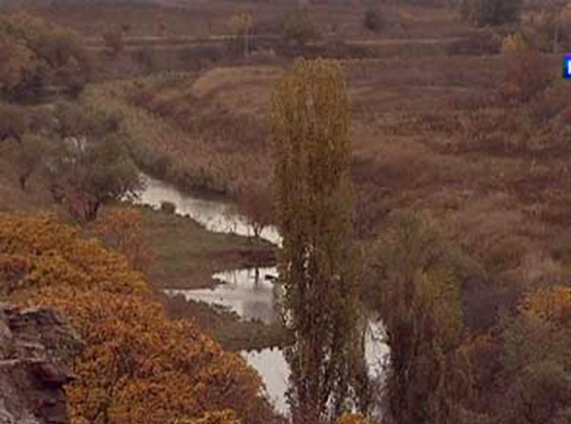
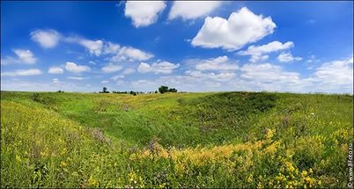
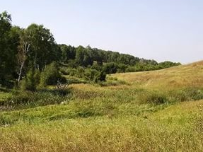
Мчит меня электропоезд
Мчит за город с ветерком.
Ветки кланяются в пояс,
Пробегая за окном.
Остановка, надо мною,
Словно море, синь небес.
А вокруг шумит листвою
Старый друг мой, Горный лес.
Виктор Курочкин

Slide 3
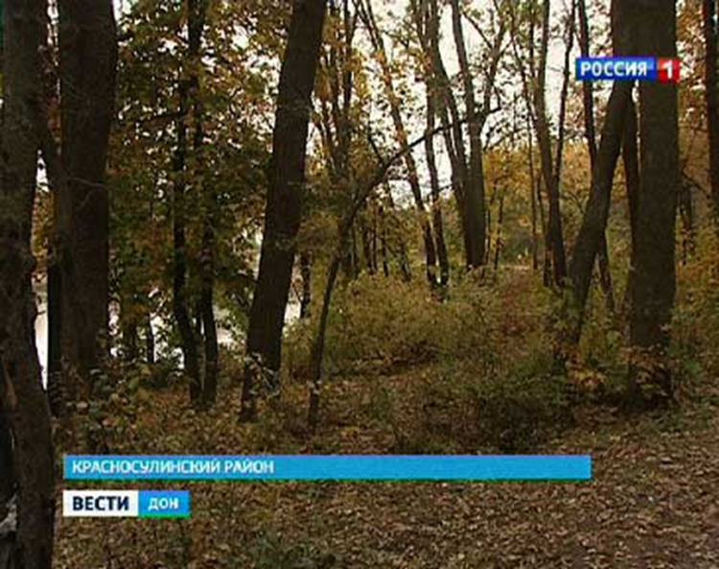
В южной части Красносулинского района Ростовской области расположился государственный природный заказник областного значения «Горненский».

Slide 4
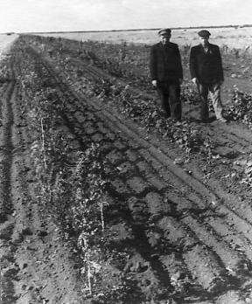
Посадка леса – дело серьезное

Slide 5
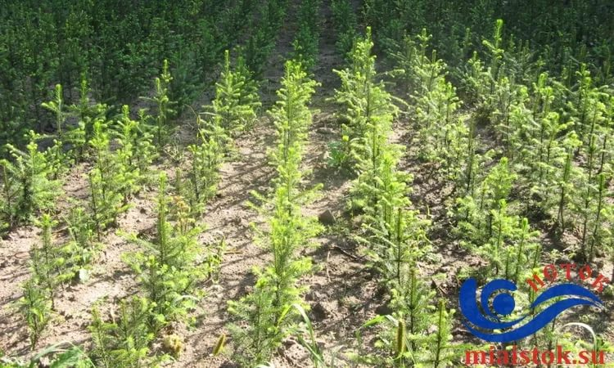
Высадка молодых лесонасаждений в заказнике «Горненский»

Slide 6


Об истории степного лесоразведения читайте в книгах:

Slide 7
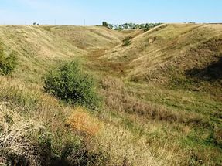
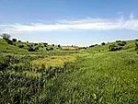
Сейчас мы пройдем по самым интересным местам заказника «Горненский» и совершим увлекательное путешествие в лесное царство.
Балка Малая Журавка

Slide 8
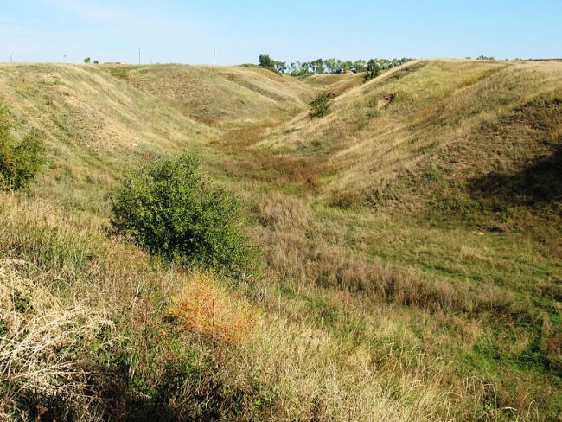
БАЛКА —ложбина, размытая талыми и дождевыми водами. Обычно балка — конечная стадия развития оврага. Балки часто покрыты кустарником.

Slide 9
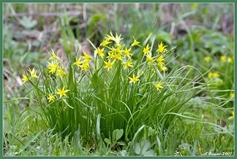
Особенно красива Малая Журавка весной.
Угадайте, каие растения можно там встретить.
Гусиный лук

Slide 10
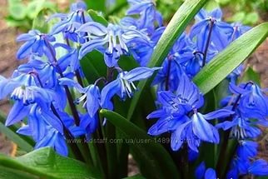
Пролески

Slide 11
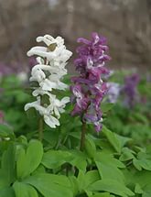
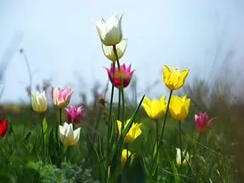
Степные тюльпаны
Лесная сирень

Slide 12
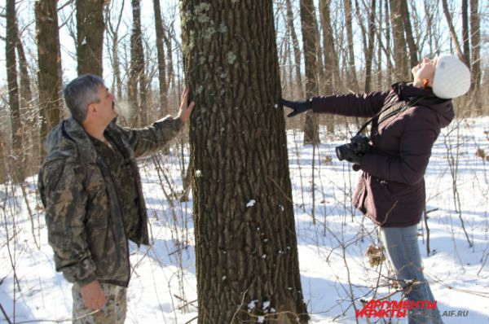
Антоновская дубрава
Эти дубы возрастом за 100 лет.

Slide 13
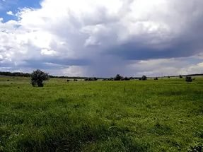
Балка «Большая Журавка»

Slide 14
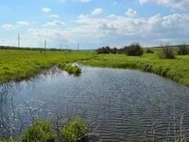
Пруд в балке Большая Журавка

Slide 15
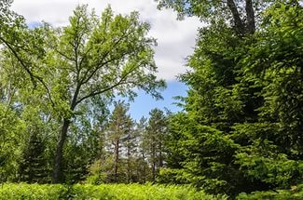
Дендрарий

Slide 16
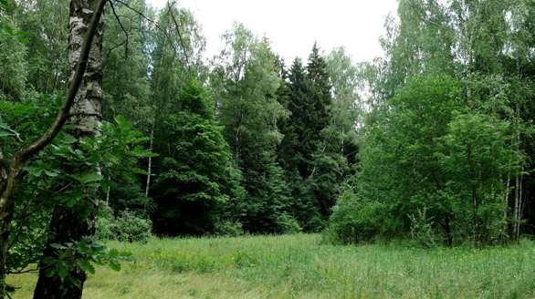

Slide 17
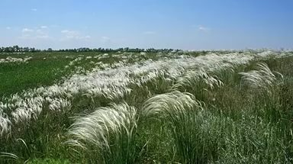
Назовите эти растения:
ковыль

Slide 18
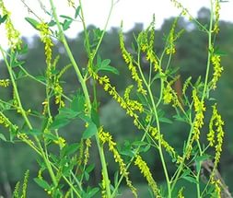
донник лекарственный

Slide 19
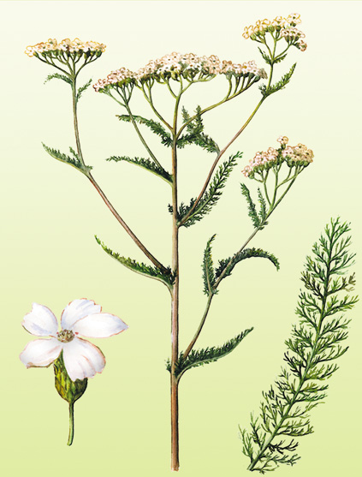
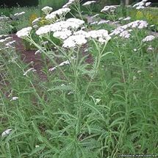
тысячелистник обыкновенный

Slide 20
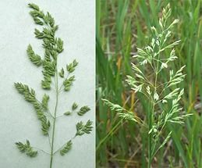
мятлик узколистный

Slide 21
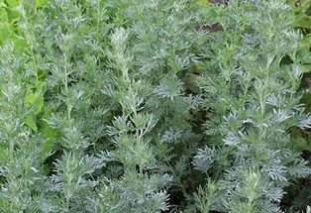
полынь горькая

Slide 22
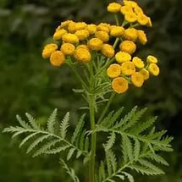
пижма обыкновенная

Slide 23
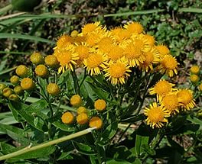
девясил германский

Slide 24
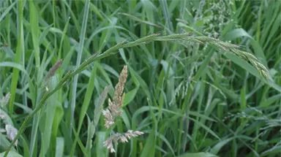
пырей ползучий

Slide 25
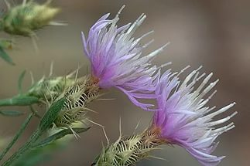
василек раскидистый

Slide 26
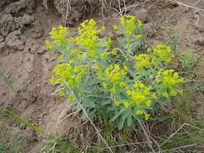
молочай степной

Slide 27
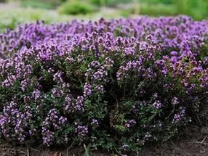
чабрец

Slide 28
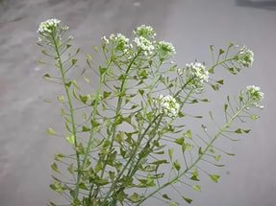
пастушья сумка

Slide 29
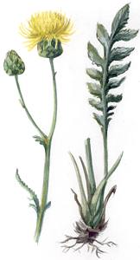
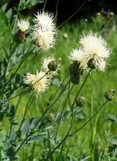
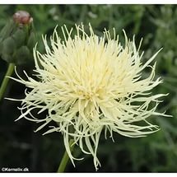
Растения, включённые в книгу «Редкие и исчезающие виды растений, грибов и лишайников Ростовской области»
василёк русский

Slide 30
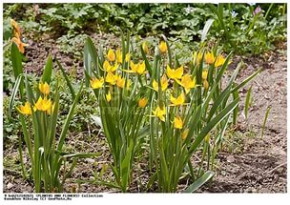
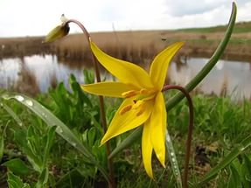
Растения, включённые в книгу «Редкие и исчезающие виды растений, грибов и лишайников Ростовской области»
тюльпан Биберштейна

Slide 31
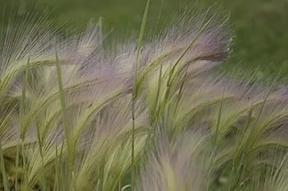
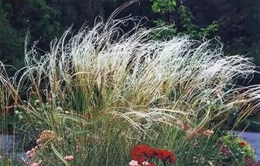
Растения, включённые в книгу «Редкие и исчезающие виды растений, грибов и лишайников Ростовской области»
ковыль красивейший

Slide 32

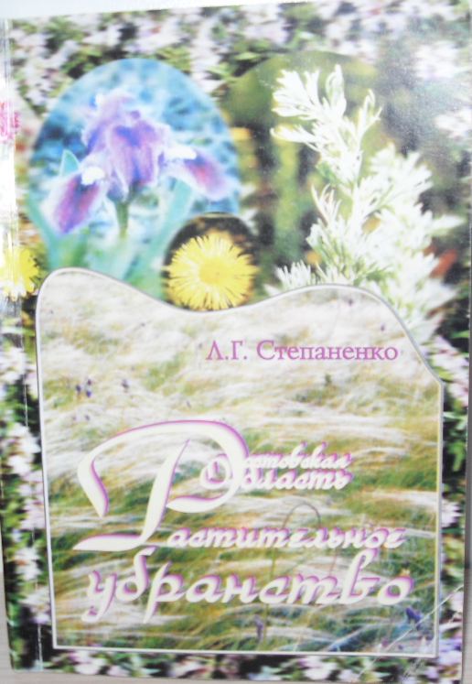

Книги о растениях Донского края

Slide 33
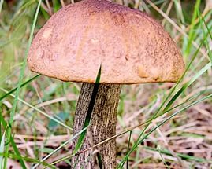
Дары Горного леса
подосиновик

Slide 34
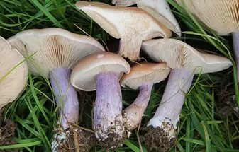
Рядовка лиловоногая
или «синяя ножка»

Slide 35
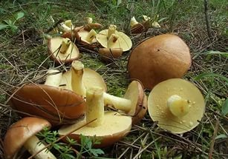
Маслёнок

Slide 36
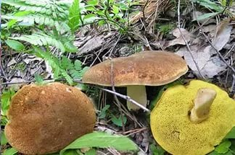
Моховик

Slide 37
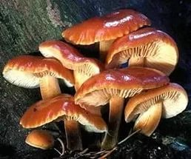
Зимний опёнок или фламмулина бархатистоножковая

Slide 38
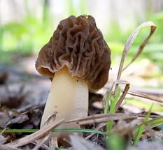
Сморчок

Slide 39
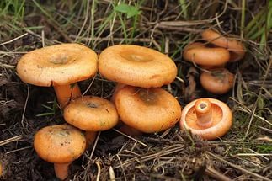
Настоящий рыжик

Slide 40
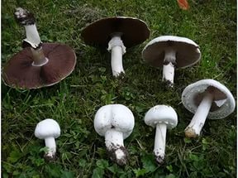
Шампиньон

Slide 41


Slide 42
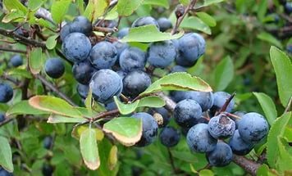
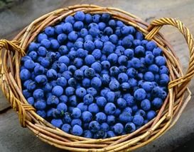
тёрн

Slide 43
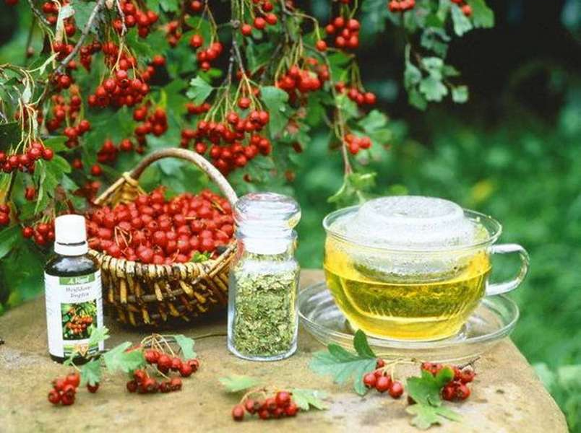

боярышник

Slide 44

Животные, обитающие в заказнике «Горненский»

Slide 45

В заказнике обитает множество птиц. Назовите их.
фазан

Slide 46

кольчатая горлица

Slide 47

ушастая сова

Slide 48

дятел большой пестрый

Slide 49

малая белая цапля

Slide 50

зимородок

Slide 51

желтая трясогузка

Slide 52

серая куропатка

Slide 53

Многими видами представлены в заказнике и млекопитающие. Назовите их.
волк

Slide 54

лисица

Slide 55

кабан

Slide 56

заяц-русак

Slide 57


Книги о животных Ростовской области

Slide 58

Будни заказника «Горненский»

Slide 59

Высадка молодых елей для восполнения лесного запаса региона

Slide 60

Подкормочная площадка для всех зверей

Slide 61

Кормушка, заложенная сеном, древесный веник из дуба

Slide 62

Начальник отдела охраны «Горненского» природного заказника Виктор Пантелейчук проверяет, чтобы сено было влажным, так его лучше едят косули

Slide 63

Подкормка для животных и птиц

Slide 64

Специалисты устанавливают ловушку-часы

Slide 65

Ловушка установлена

Slide 66

Проверка ловушки-часов

Slide 67

Заместитель директора заказника «Горненский» Виталий Пряхин

Slide 68

Самки европейского оленя у кормушки

Slide 69

Самец лани у кормушки

Slide 70

Виктор Пантелейчук – начальник отдела охраны заказника

Slide 71

В этом незамерзающем роднике четвероногие животные моются, а потом чешутся о дерево-чесун.

Slide 72

Главный охотовед дирекции государственного природного заказника «Горненский» Станислав Антипов показывает какого размера кабан чесался о дерево.

Slide 73

Вольер, где в естественной среде, под присмотром людей, живут около 50 оленей.

Slide 74

Два рогача и одна самка

Slide 75

Олени спрятались в колючих кустарниках. Вдалеке можно увидеть федеральную трассу М-4 Дон.

Slide 76

Олени прижились в Ростовской области.

Slide 77

За табуном следит парящий орел.

Slide 78

Олени пришли на стоянку кормежки.

Slide 79

Новости заказника «Горненский»

Slide 80

В июле 2016 года в заказнике Горненский» в природу выпустили 600 фазанов

Slide 81

Бактрианы Миша и Маша

Slide 82

Студенты лесохозяйственного факультета ДГАУ на экскурсии

Slide 83

Муфлоны в заказнике «Горненский»

Slide 84

Так доставляли муфлонов в заказник

Slide 85


Slide 86

На экскурсию по экологической тропе прибыли школьники

Slide 87

По экологической тропе

Slide 88

По экологической тропе

Slide 89

Выступ Донецкого кряжа

Slide 90

Всероссийский экологический детский фестиваль «Праздник эколят — молодых защитников природы» на территории заказника «Горненский»

Slide 91

Весёлые сказочные герои “Эколята”

Slide 92

Открытие фестиваля

Slide 93


Станции экологической тропы

Slide 94

Тематические педагогические площадки с мастер-классами

Slide 95

Тематические педагогические площадки с мастер-классами

Slide 96


Slide 97

Почётные гости перерезали красную ленточку, тем самым дав старт экомероприятию «Нашим рекам и озёрам — чистые берега»

Slide 98

Юных красносулинцев приняли в эколята

Slide 99

Сотрудники МБУК «ЦБС» Красносулинского городского поселения - делегаты фестиваля

Slide 100



Slide 101

Об охране Донской природы читайте книги серии «Потомкам – цветущую землю»

Slide 102

Представляем фотоальбомы донской природы «Времена года» губернатора Ростовской области В.Голубева

Slide 103


Читайте книги о природе Донского края

Slide 104
Добро пожаловать
В
Заказник «Горненский»!
Составитель: Сурова Н.А., библиограф.

